Slide 1
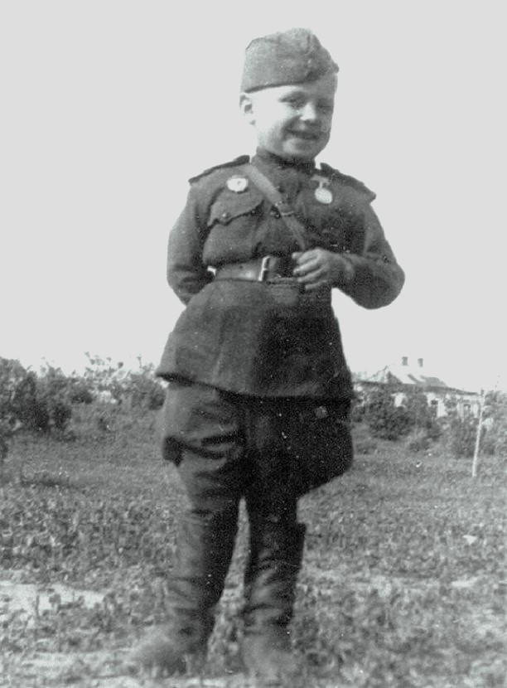
Структурное подразделение государственного бюджетного общеобразовательного учреждения средней общеобразовательной школы села Новый Сарбай муниципального района Кинельский Самарской области детский сад «Светлячок»
ИСТОРИЯ МАЛЕНЬКОГО ГЕРОЯ БЫЛОЙ ВОЙНЫ
Выполнили:
Руководители: Зеленцова Т.В.
Никулина Д.Ю.
Участники :Ильина Есения
Никулин Вадим

Slide 2
ЦЕЛЬ: Воспитание осознанных патриотических чувств, через ребёнка сверстника, прошедшего войну. ЗАДАЧИ: 1. Содействовать развитию поисково-исследовательской активности детей дошкольного возраста. 2. Организовать работу с историческими документами в сети Интернет, с целью выявления и систематизации информации; 3. Воспитывать чувство гордости за героическое прошлое маленького героя.

Slide 3
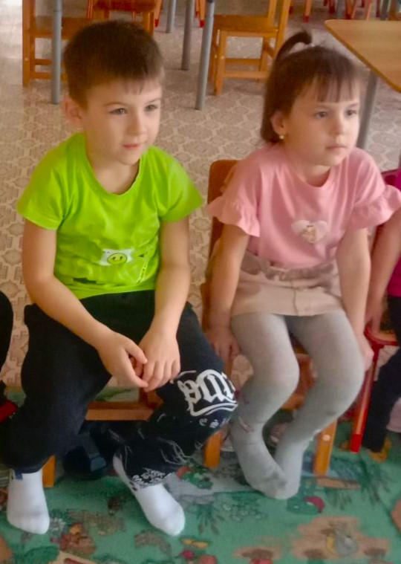
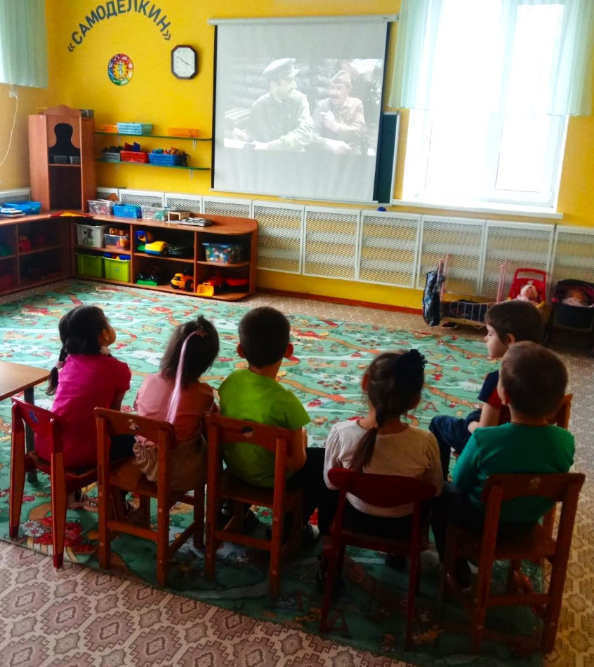
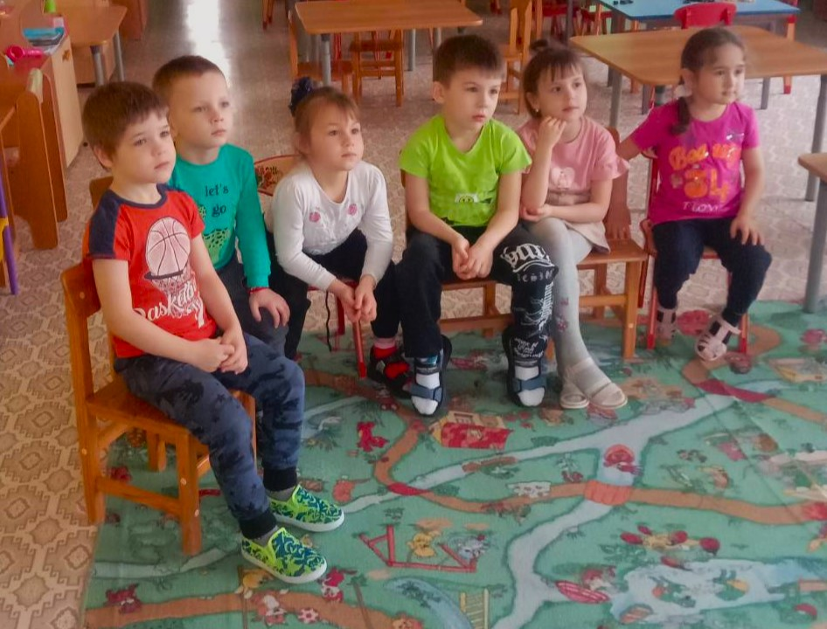
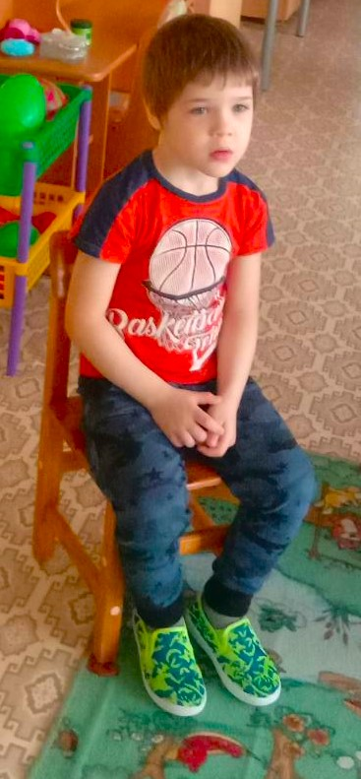

Slide 4
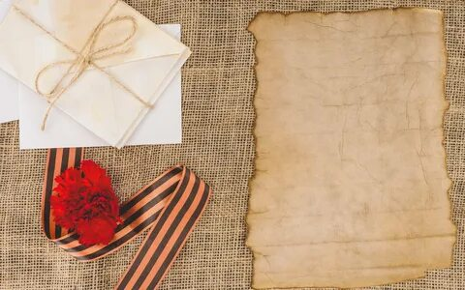
Нам стало интересно, а Серёжа — это настоящий мальчик, или придуманный герой фильма.

Slide 5
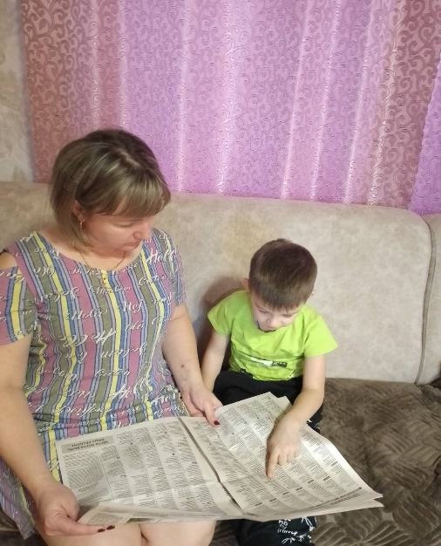
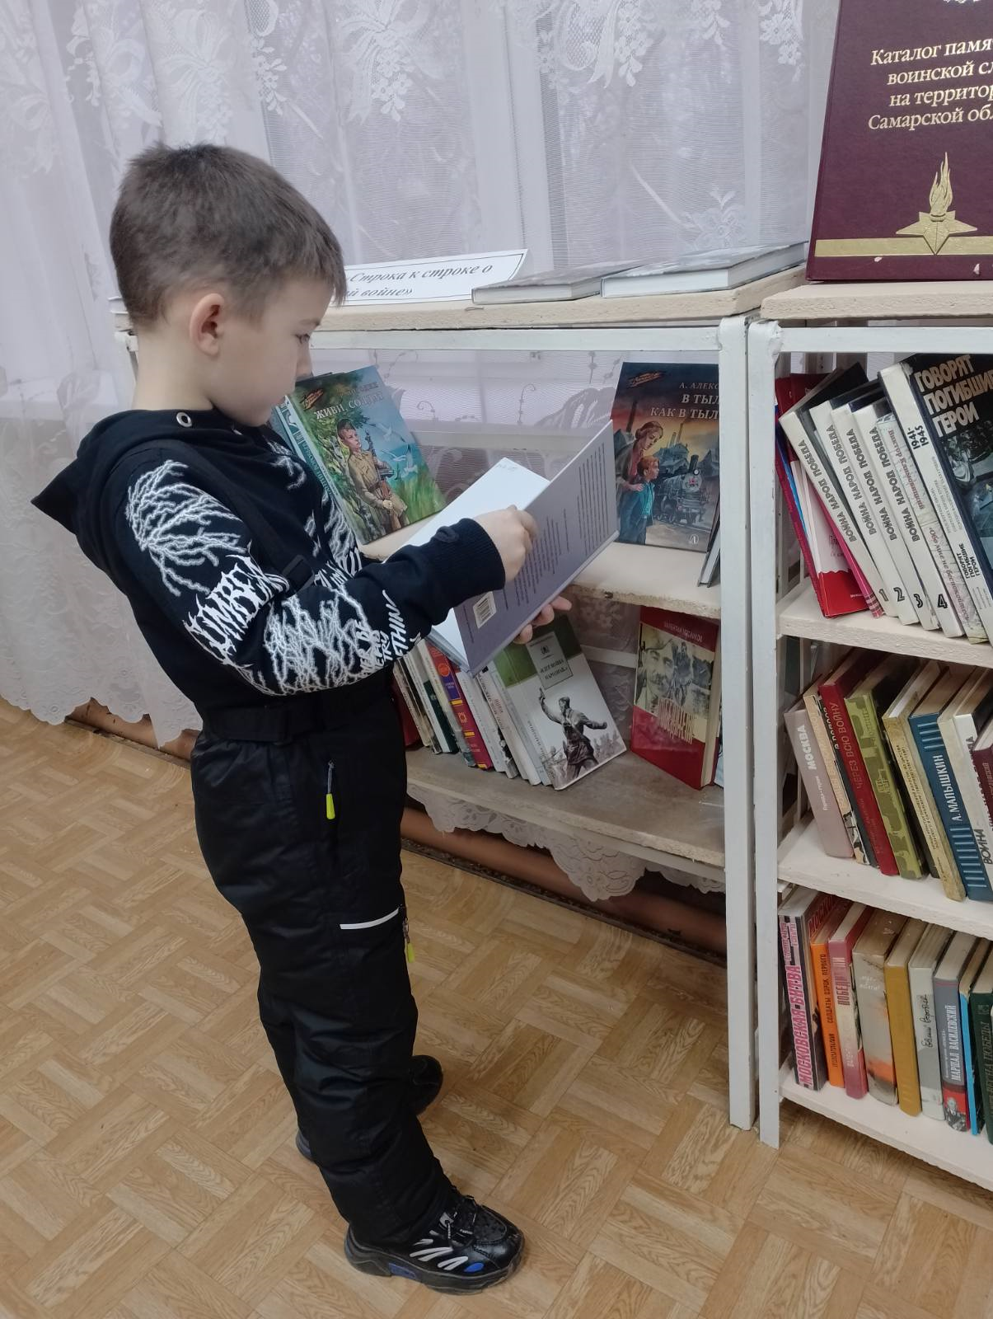
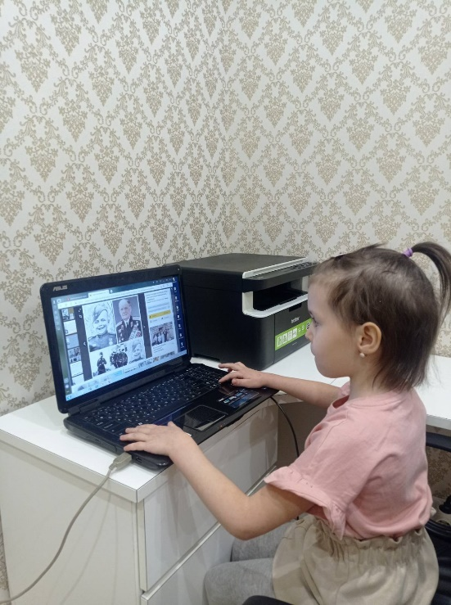
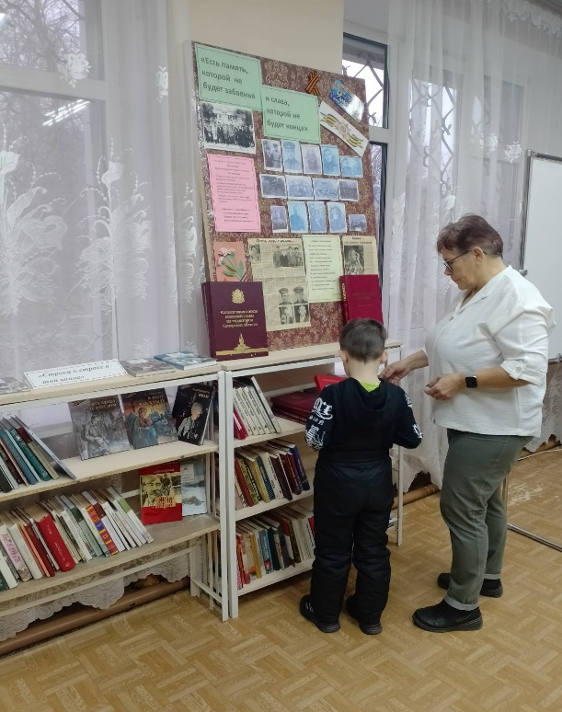
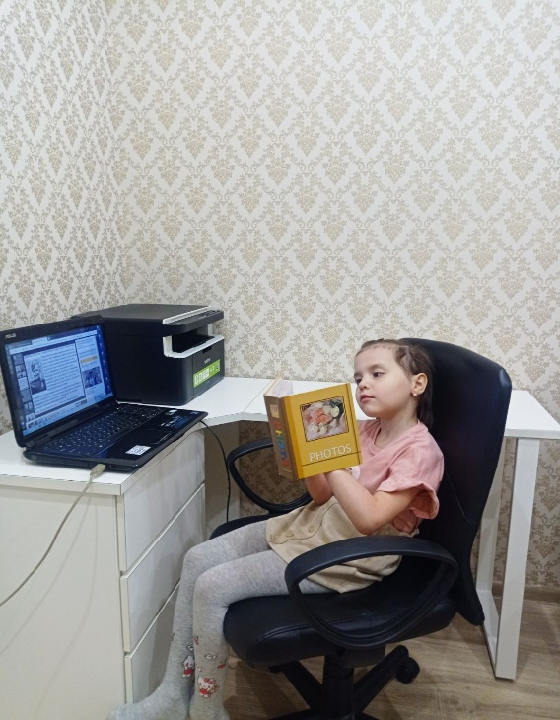
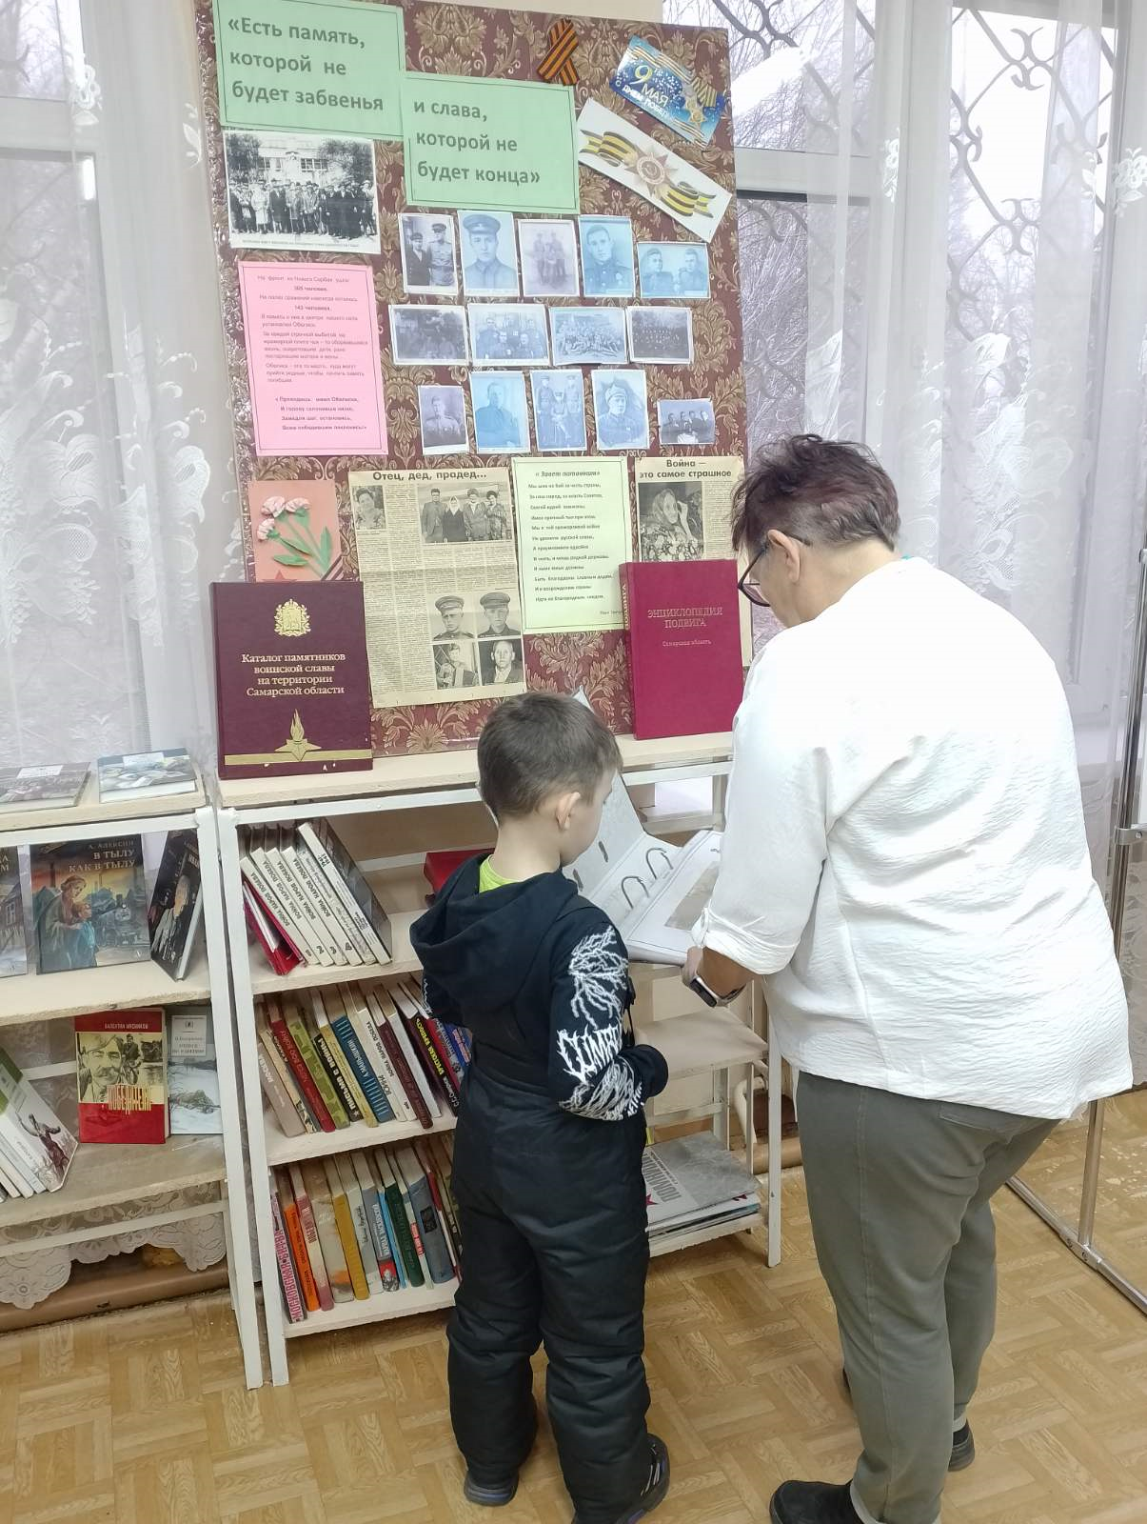

Slide 6
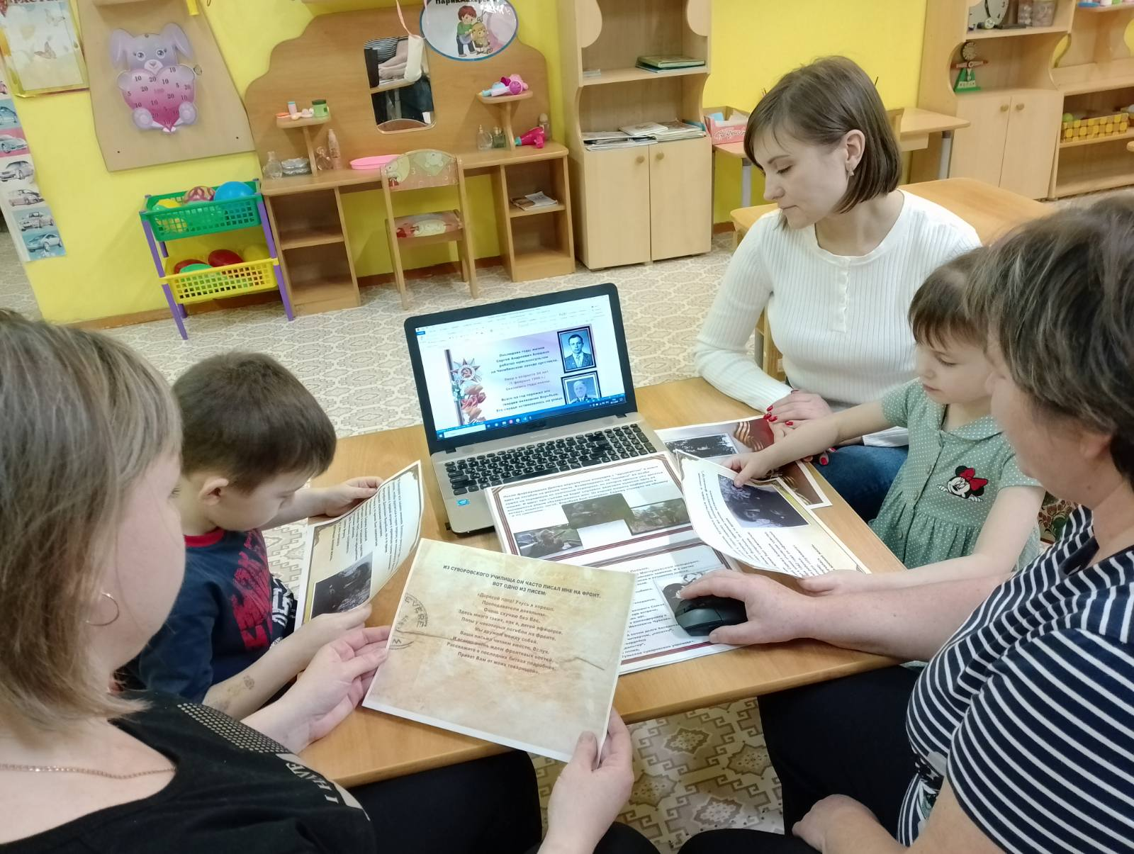
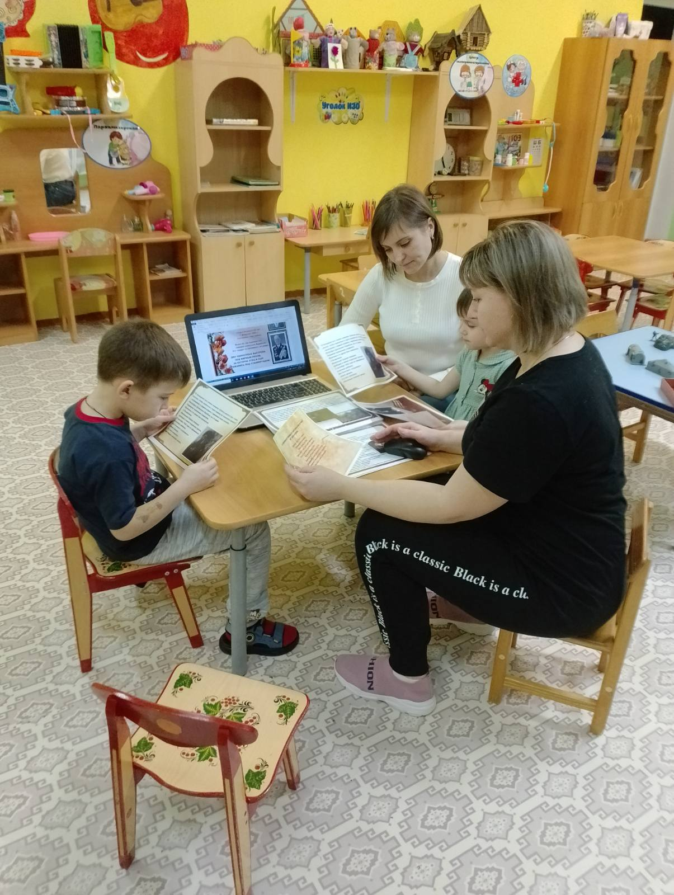
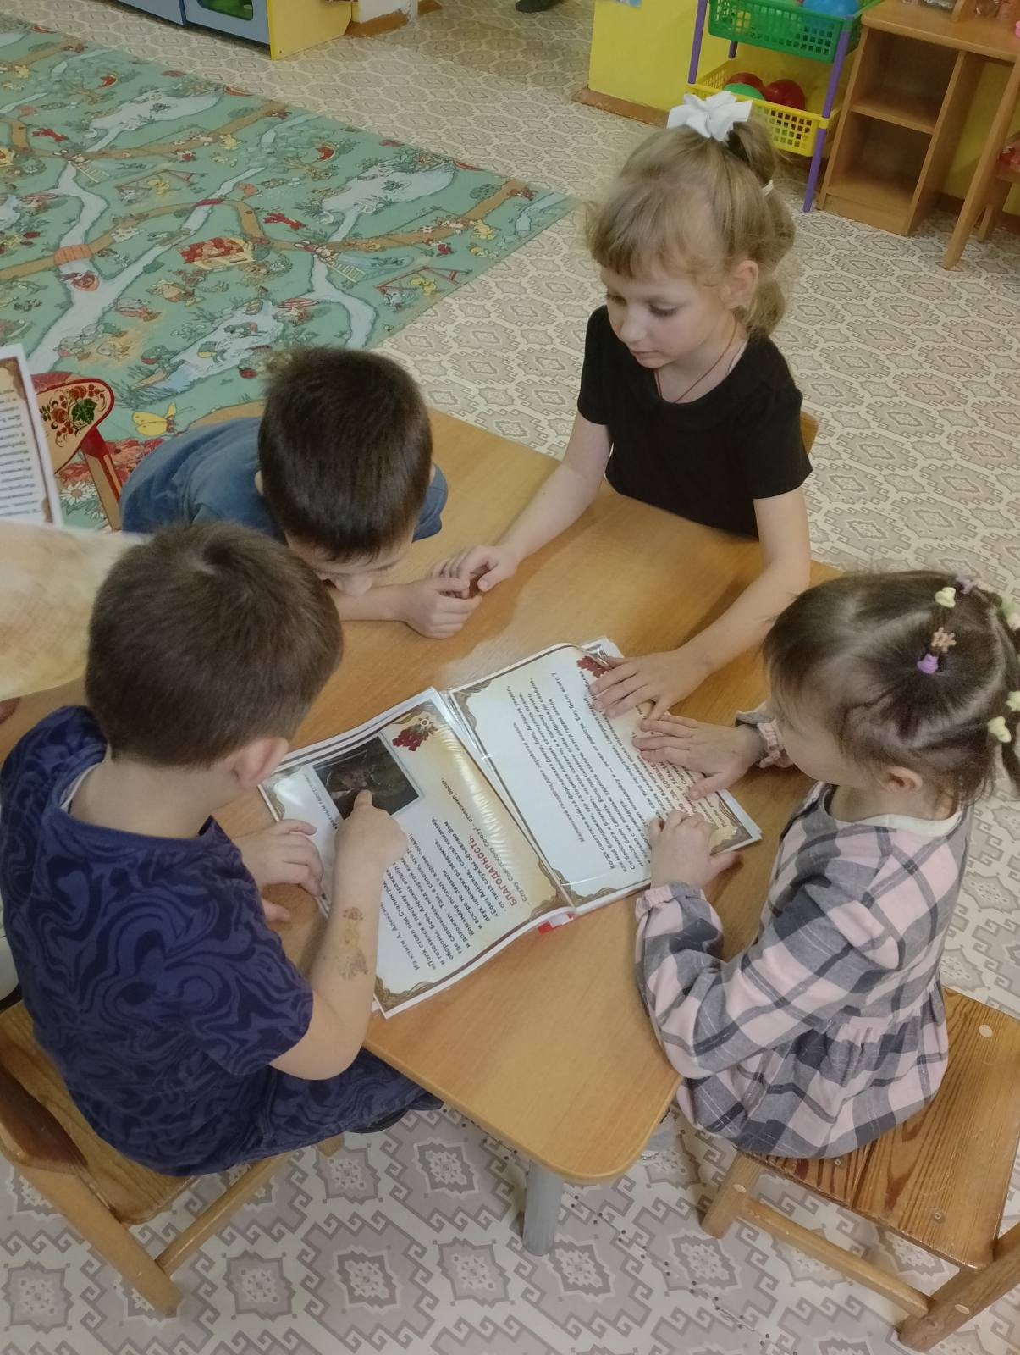

Slide 7
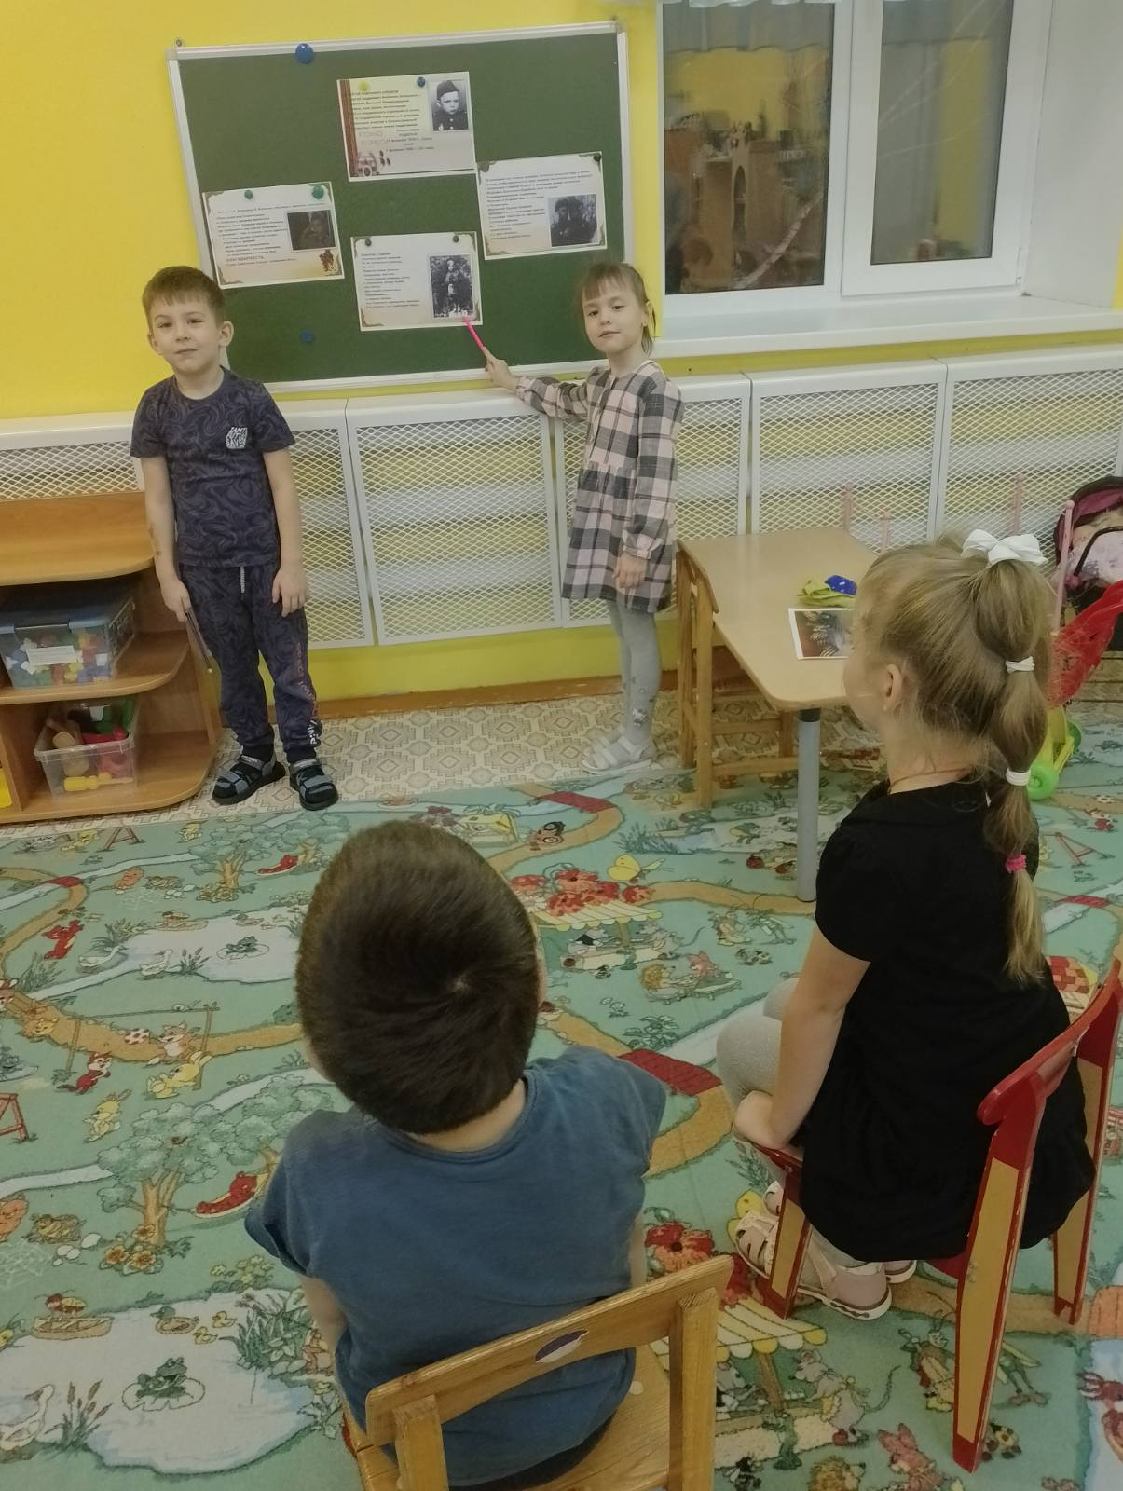
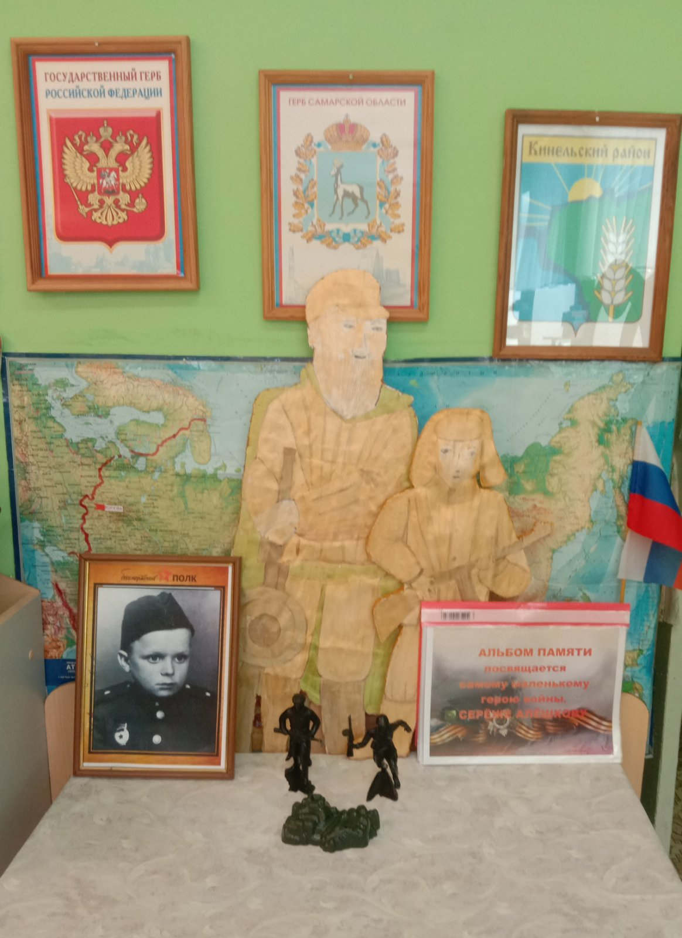
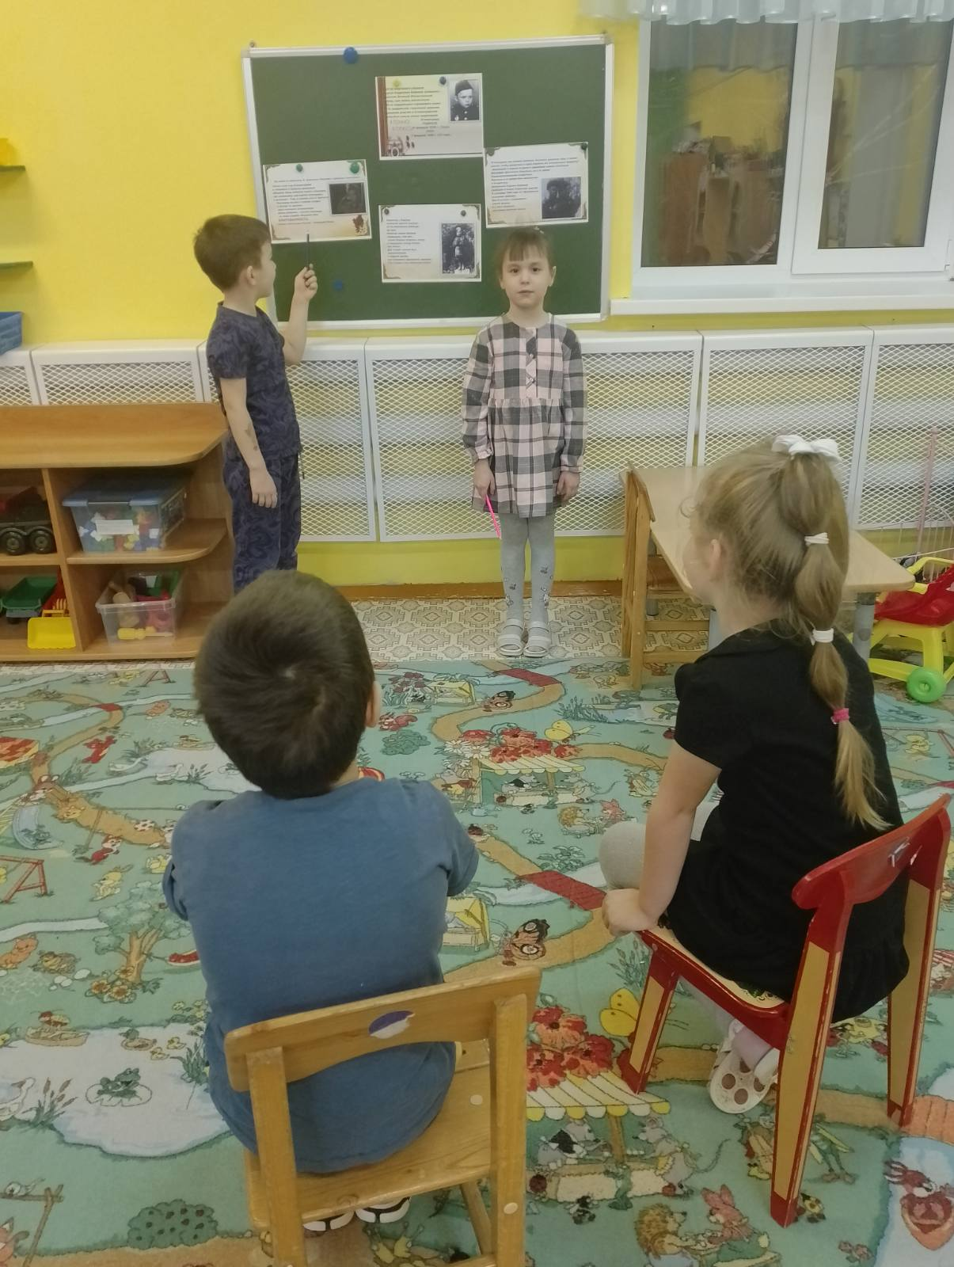

Slide 8
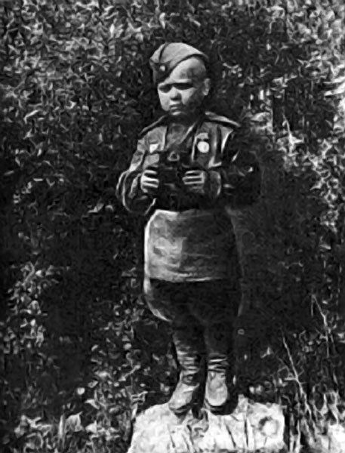
СЕРГЕЙ АНДРЕЕВИЧ АЛЁШКОВ Сергей Андреевич Алёшков (Алёшкин) — участник Великой Отечественной войны, сын полка, воспитанник 142-го гвардейского стрелкового полка 47-й гвардейской стрелковой дивизии. Принимал участие в Сталинградской битве, был самым юным защитником Сталинграда. Википедия РОДИЛСЯ: 15 февраля 1936 г., Грынь УМЕР: 1 февраля 1990 г. (53 года), Челябинск

Slide 10
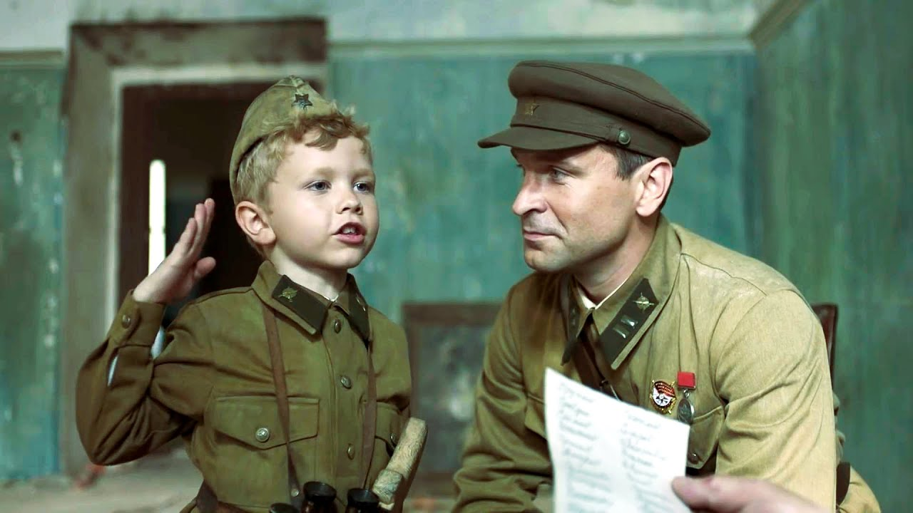
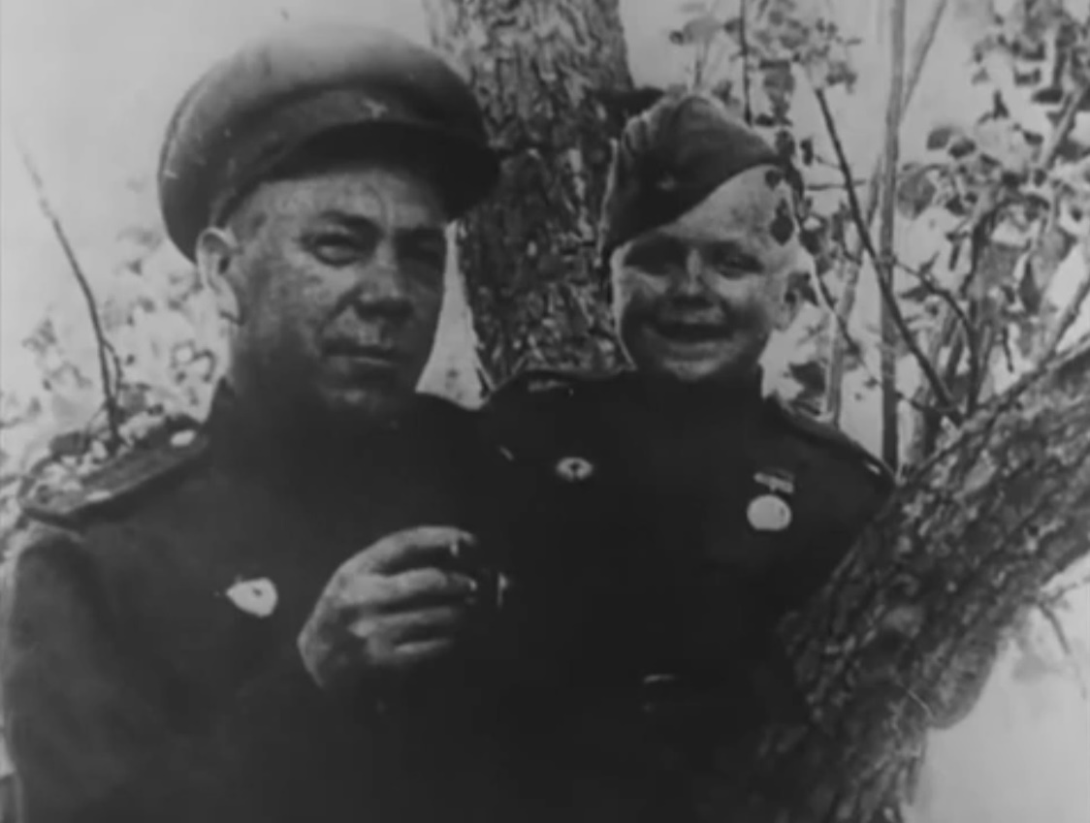
Характер у Серёжи оказался просто золотой – он не жаловался никогда, не ныл.
Помогал своим боевым товарищам, чем мог: носил бойцам патроны, почту, в перерывах между боями пел песни. Для солдат малыш был напоминанием о мирной жизни, все старались приласкать малыша, но его сердце принадлежало только майору Воробьёву.

Slide 11
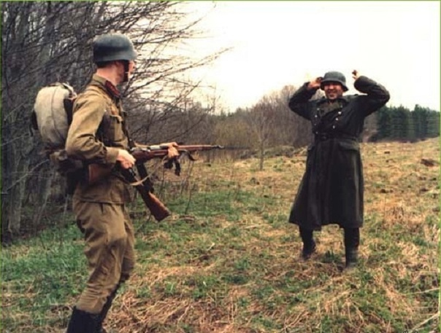
Однажды он помог взять в плен двух гитлеровских солдат. Глазастый рядовой Алёшков заметил, что за копнами сена кто-то скрывается. Командир послал туда разведчиков. И те вскоре привели двух "фрицев" с рацией.
За бдительность гвардии рядовой Серёжа Алёшков получил свою первую БЛАГОДАРНОСТЬ от командования.

Slide 12
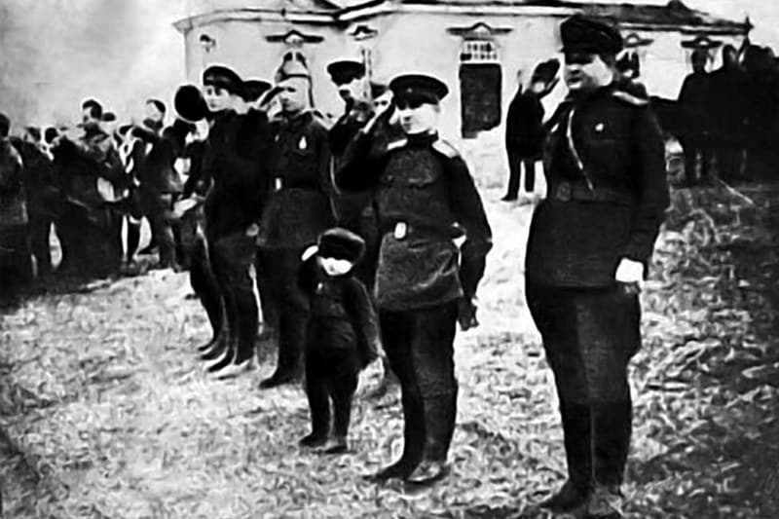
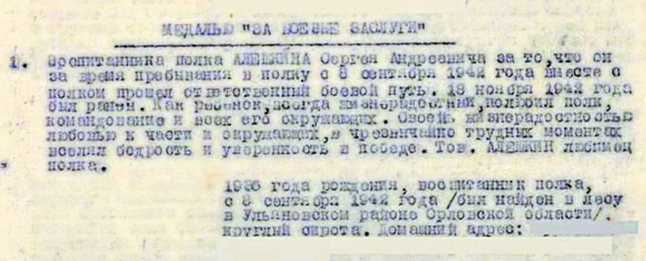
Весной 1943 года самому маленькому солдату Великой Отечественной войны Серёже Алешкову была вручена медаль «За боевые заслуги». Он спас жизнь майору Воробьёву и нескольким его офицерам… Участвовал в битве за «Сталинград», дошёл со своим полком до Польши. Семья командира стала ему навсегда родной семьёй.
Из приказа по 142 гв. Сп № 013/П от 26.04.1943 о награждении медалями
«За отвагу» и
« За боевые заслуги»:

Slide 13
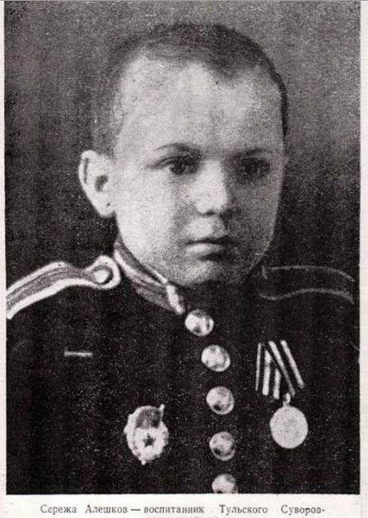
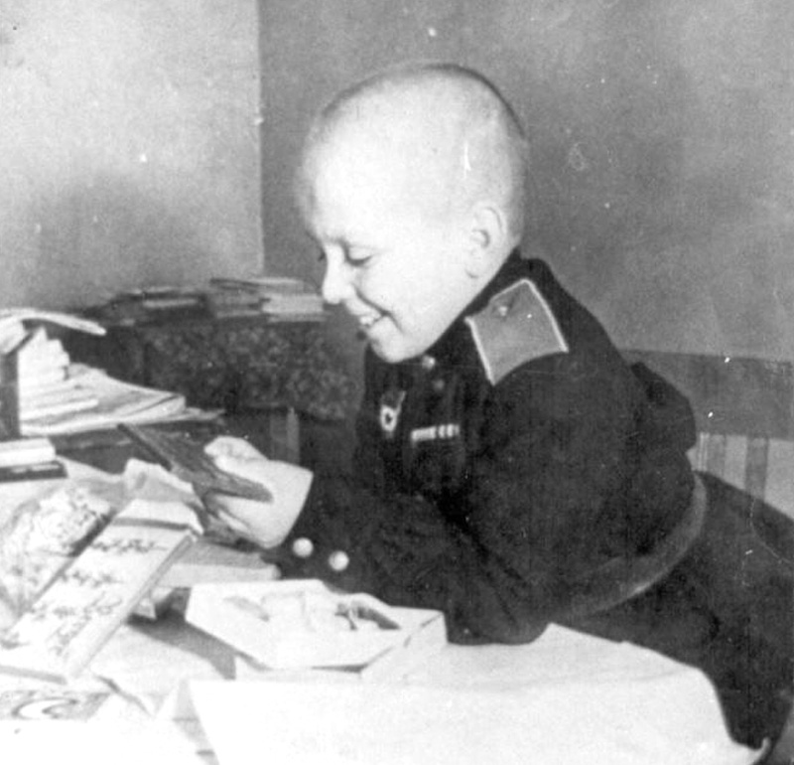
Во время одного из обстрелов осколок снаряда попал ребенку
в ногу, в результате чего он был отправлен на лечение в госпиталь.
После лечения Сергей
больше не появлялся на полях сражений.
в 1944-м генерал В.И. Чуйков направил его из Польши в суворовское училище, наградил именным пистолетом

Slide 14
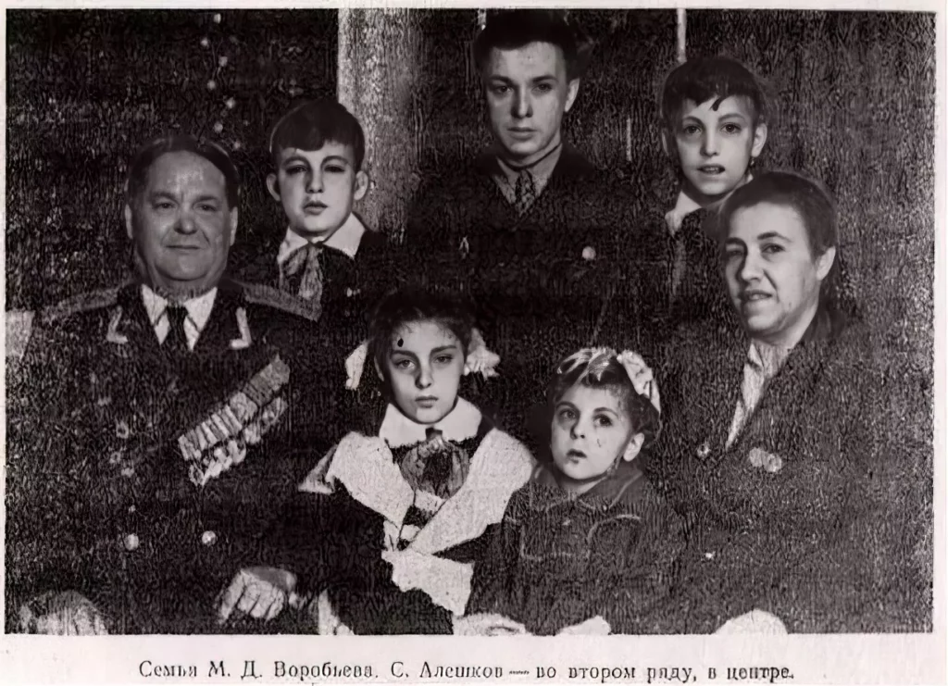
Из училища Сережа часто приезжал в Челябинск, где его ждала семья Михаила и Нины Воробьевых, официально усыновившие мальчика.

Slide 15
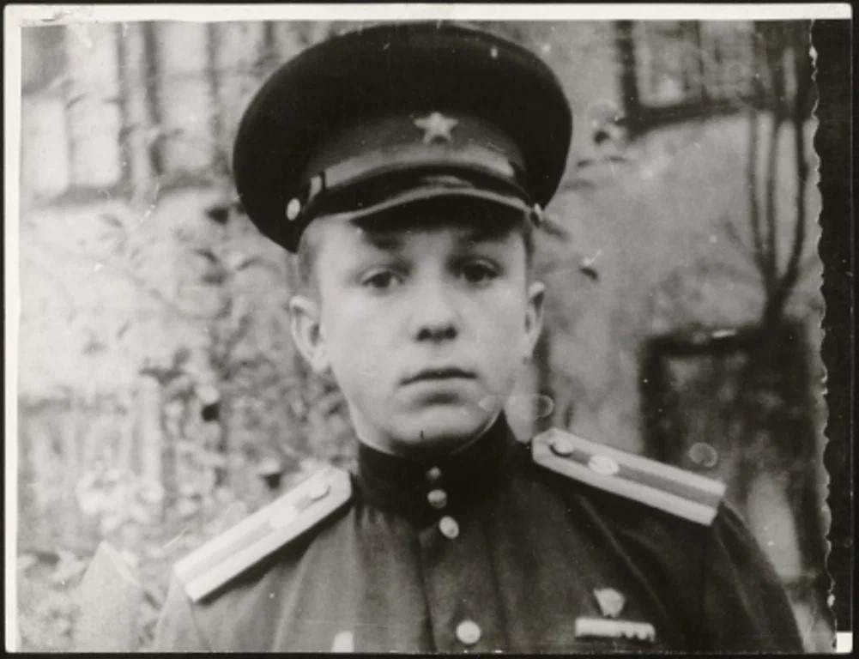
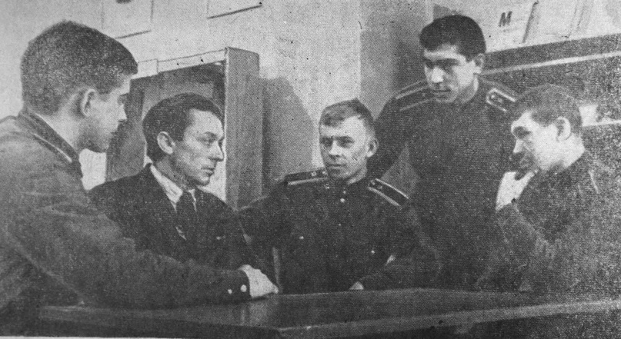
О дальнейшей судьбе мало информации.
Известно, что Сергей Алёшков окончил Харьковский юридический институт.
Женился, у него родилась дочка.
Много лет проработал юристом в Челябинске.
В последние годы
работал прокурором.

Slide 16
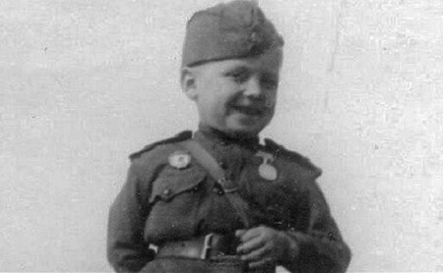
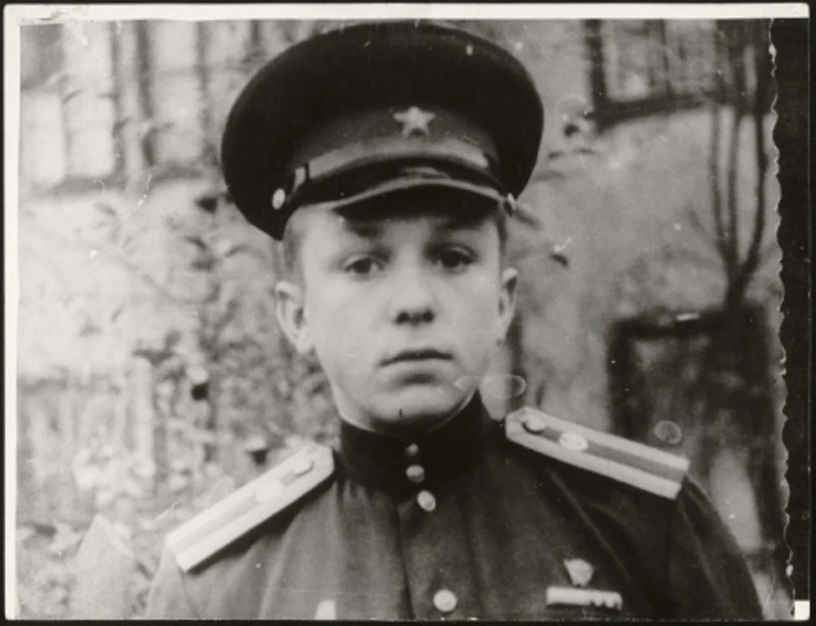
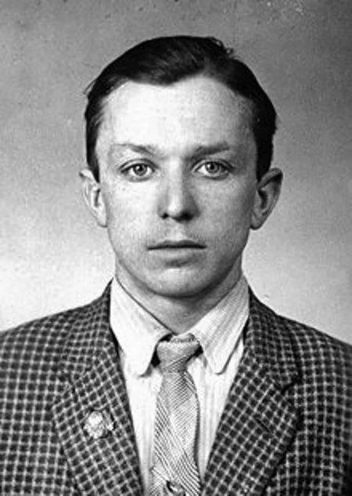
Умер Сергей Алёшков рано,
в 1990 году.
Ему было всего
54 года. Сказались годы войны.

Slide 17
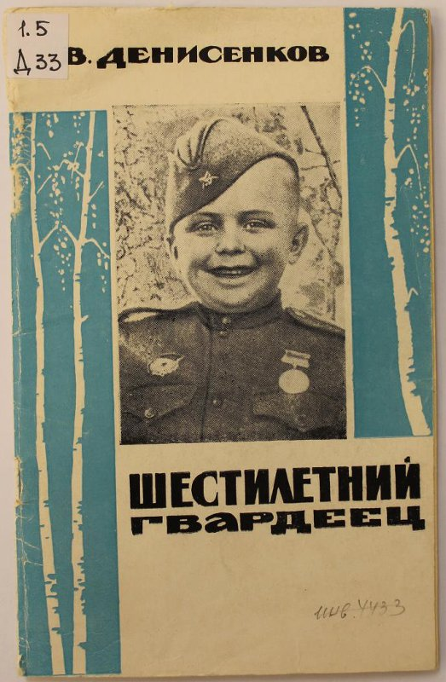
О судьбе и подвигах юного сына полка Сергее Алёшкове Василием Денисенковым была написана книга «Шестилетний гвардеец».

Slide 18
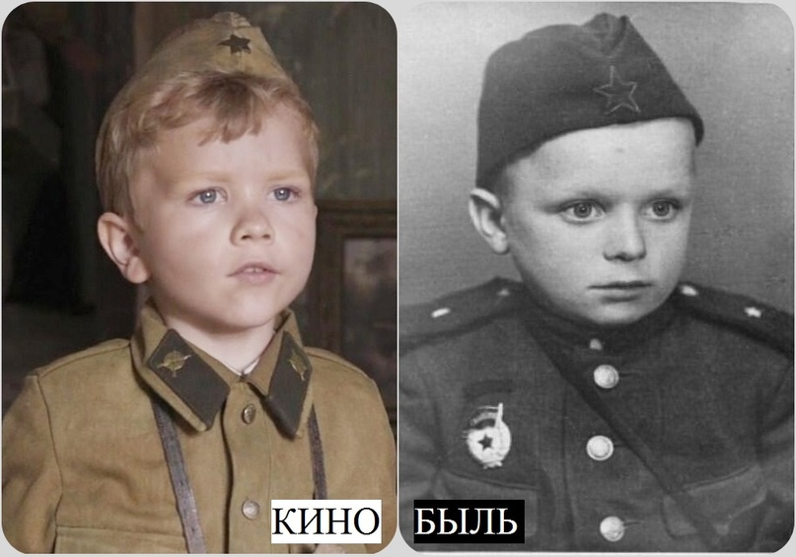
СЕРЕЖА АЛЁШКОВ,
реальный герой Великой Отечественной войны , сражаясь за Родину, он проявлял мужество, героизм, бесстрашие
и самоотверженность.
Не щадя себя в огне войны,
Не жалея сил во имя Родины,
Дети героической страны
Были настоящими героями!

Slide 19
Спасибо за внимание!

